Slide 1
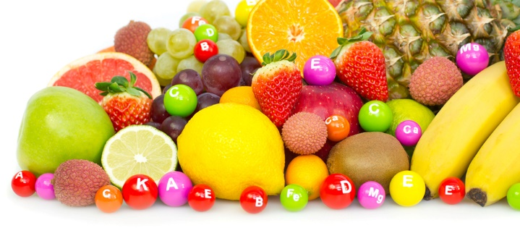
Витаминотерапия в дерматологии
Федоренко Кристина Николаевна

Slide 2
Появление некоторых дерматозов обусловлено гипо- или авитаминозом (цинга, пеллагра, фринодерма и др.). В этих случаях витаминотерапия оказывает специфическое действие как на само заболевание, так и на кожные проявления.

Slide 3
Витамин Е

Slide 4
Витамин Е (витамин размножения или токоферол) представляет собой маслообразное вещество, нерастворимое в воде и растворяющееся в органических растворителях.
Он является гетероциклическим соединением с кислородом в кольце.
Средняя суточная норма витамина Е составляет 10 – 20 мг

Slide 5
Витамин Е, активизирует витамин А. При нанесении на кожу способствует сохранению в ней воды, и поддержанию её упругости и эластичности.
Все эти эффекты, в основном, связаны с антиоксидантной активностью витамина - способностью нейтрализовать свободные радикалы.
Токоферол регулирует белковый обмен, стимулирует функцию половых желез, повышает экскрецию эстрогенов, обладает противовоспалительным действием.
Противопоказан при заболеваниях печени, тиреотоксикозе и декомпенсации сердечно-сосудистой деятельности.

Slide 6
Биологическим действием витамина Е обладают три токоферола:
альфа-
бета-
гамма-токоферол,
причем a- и b-токоферолы получены в кристаллическом виде; а-токоферол биологически наиболее активен.
Витамин Е отличается значительной устойчивостью к нагреванию, но ультрафиолетовые лучи разрушают его.

Slide 7
В дерматологии витамин Е применяют уже достаточно давно.
Отмечен успех его применения у больных такими заболеваниями как:
Красная волчанка (преимущественно поверхностные формы).
Кольцевидная гранулёма.
Склеродермия и склеродактилия
Хронический атрофический акродерматит (особенно склеродермоподобные формы).
Атрофический и склеротический красный плоский лишай.
Эластическая псевдоксантома
Язвы голени (особенно развивающиеся на фоне дерматосклероза)
Дерматосклероз
Дерматомиозит

Slide 8
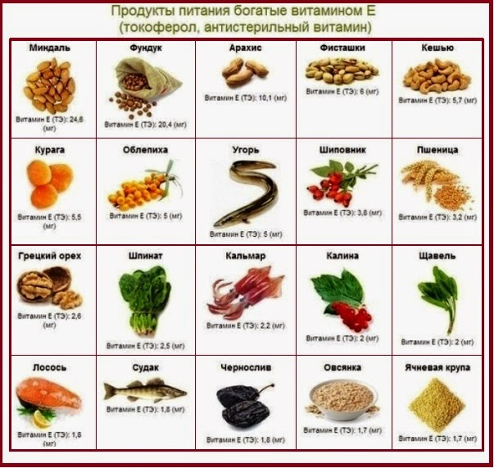

Slide 9
Витамин D

Slide 10
Основная роль витамина D состоит в регуляции уровня кальция в кровотоке, постоянно поддерживая абсорбцию кальция и фосфата из кишечника или забирая кальций из костей.
Витамин D доступен в 2 различных формах, эргокальциферол (витамин D2) и холекальциферол (витамин D3).

Slide 11
И кальций и витамин D выполняют важные и взаимодействующие функции в регулировании процесса дифференцировки клеток кожи. Активный метаболит витамина D (1,25(OH)2D) увеличивает экспрессию инволюкрина, трансглутаминазы, лорикрина и филаггрина, стимулирует формирование рогового слоя, одновременно подавляя гиперпролиферацию. Эти процессы происходят из-за, способности 1,25(OH)2D, увеличивать внутриклеточный уровень кальция, что достигается индукцией рецептора кальция, и фосфолипазы C , которые играют важную роль для способности кальция стимулировать дифференцировку кератиноцитов.

Slide 12
D3 регулирует экспрессию кателицидина, антимикробного белка, который появляется, для активации врожденного иммунитета кожи для стимулирования заживления ран и восстановления тканей. Одно исследование показало, что человеческий кателицидин экспрессируется во время ранних стадий нормального заживления ран. Другие исследования показали, что кателицидин модулирует воспаление в коже, индуцирует ангиогенез, и улучшает реэпителизацию.

Slide 13
Псориаз
Развитие псориатических бляшек опосредовано хелперными Т-лимфоцитами и гиперпролиферирующими кератиноцитами. Среди прочего применение витамин D индуцирует синтез инволюкрина и трансглутаминазы и, следовательно, стимулирует процессы ороговевания. Биологическая активность аналогов витамина D приводит к подавлению Т-клеточного иммунного ответа. Таким образом, витамин D обладает иммуносупрессивным и антипролиферативным эффектами.
Атопический дерматит
Витамин D способен улучшать эпидермальный барьер путем модуляции синтеза филаггрина и инволюкрина. Таким образом, использование витамина D у больных АД оправдано не только противовоспалительными эффектами, но и антимикробным влиянием.

Slide 14
Меланома
Исследования, проведенные в 1970-х гг., показали, что витамин D может стимулировать активность тирозиназы – ​основного фермента, участвующего в синтезе меланина в культивированных клетках меланомы. Обладающий антипролиферативными свойствами витамин D и его аналоги являются потенциальными препаратами для лечения меланомы. Было показано, что метаболиты витамина D тормозят пролиферацию и дифференцировку клеток меланомы.

Slide 15
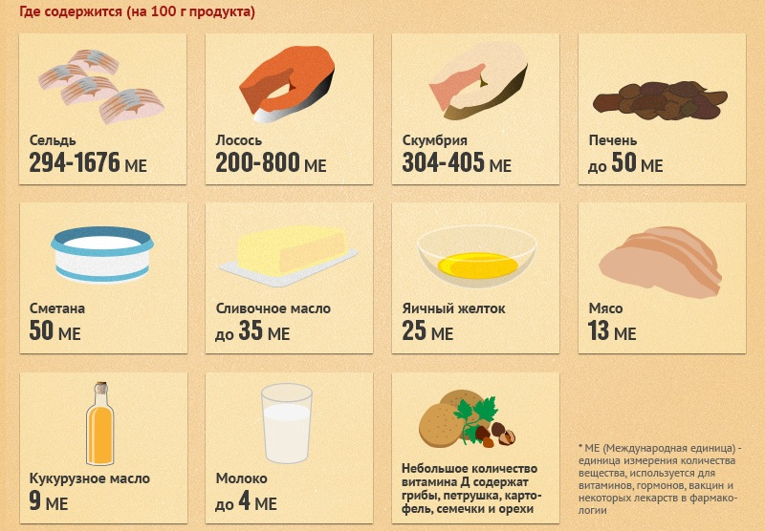

Slide 16
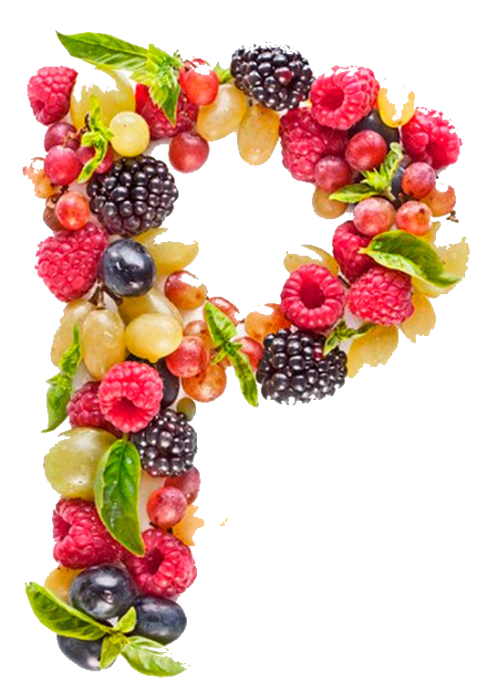
Витамин Р

Slide 17
Витамин Р — группа растительных флавоноидов, в которую входят такие биологически-активные вещества, как – рутин, рутозид, антоциан, гесперидин, катехины, кверцетин, цианидин, цитрин, эриодиктиол, эскулин и другие. Всего – около 150 веществ.
Необходим для нормализации надмембранного комплекса клеток эндотелия сосудов и уменьшения их проницаемости. Рутин показан при тех же заболеваниях, что и аскорбиновая кислота, но особенно необходим при геморрагических дерматозах и васкулитах, способствуя проникновению аскорбиновой кислоты в структуру клеточных органелл для восстановления активности репарационных свойств клеток.
Суточная потребность:
Рутин – 30 мг;
Кварцетин – 15 мг;
Геспередин – 100 мг.

Slide 18
Витамин P имеет ряд полезных свойств:
улучшает эластичность кровеносных сосудов, а также понижает их проницаемость и ломкость;
предотвращает образование тромбов, варикозного расширения вен;
является мощным природным антиоксидантом;
предотвращает клетки организма от разрушительного воздействия на них свободных радикалов;
укрепляет иммунную систему;
в комплексе с витамином С препятствует разрушению гиалуроновой кислоты;
благодаря катехинам, обладает антибактериальным и противовирусным свойством;
предотвращает развитию раковых заболеваний;
замедляет процессы старения организма;
геспередин, катехин, кверцетин и другие биофлавоноиды препятствуют выработке медиаторов аллергии (гистамина, серотонина), что способствует предупреждению развития данного заболевания;
улучшает течение многих заболеваний, способствует ускоренному выздоровлению.

Slide 20
Витамин К

Slide 21
Витамин К — группа жирорастворимых (липофильных) и гидрофобных витаминов, необходимых для синтеза белков, обеспечивающих достаточный уровень свертываемости крови.
Потребность в витамине К составляет1 мкг на килограмм веса тела в день.
Функции:
стимулирует митотическую регенеративную активность клеток
уплотняет эндотелий сосудов
нормализует протромбинообразовательную и фибриногенпродуцирующую функции печени
участвует в энергетических процессах
нормализует двигательную функцию желудочно-кишечного тракта и работу мышц
регулирует содержание сахара в крови
участвует в усвоении кальция и в обеспечении взаимодействия кальция и витамина D

Slide 22
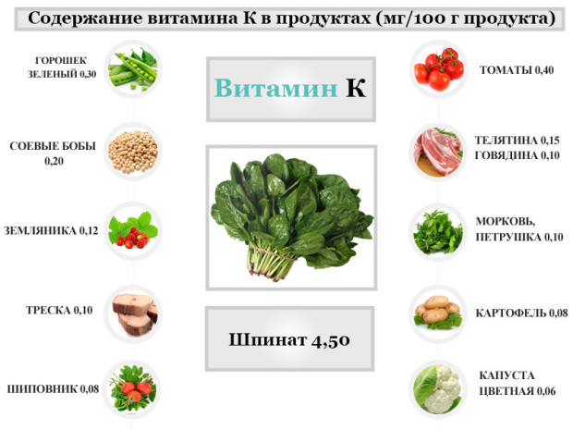
Назначают витамин К при:
пурпурозных дерматозах
геморрагических васкулитах
герпетиформной экземе Капоши
парапсориазе

Slide 23
Благодарю за внимание!

